Slide 1

DYNAMIC VIEW SELECTION VIA SPATIOTEMPORAL GRAPHS AND INFORMATION-THEORETIC OPTIMIZATION FOR DISTRIBUTED EDGE SURVEILLANCE SYSTEMS
Bùi Phạm Minh Thi - 250101065

Slide 2
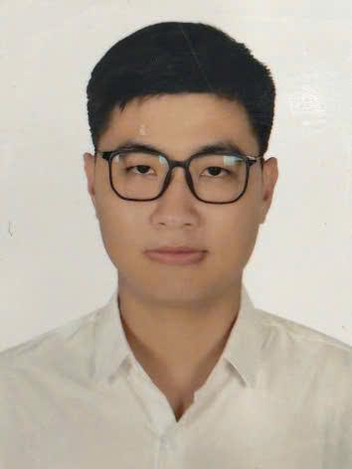
Tóm tắt
Lớp: CS2205.CH201
Link Github của nhóm: https://github.com/15520824/video-anomaly-detection-with-mediasoup
Link YouTube video: https://youtu.be/wsEERrqaWHU
Họ và Tên: Bùi Phạm Minh Thi
MSSV: 250101065

Slide 3

Bối cảnh

Slide 4
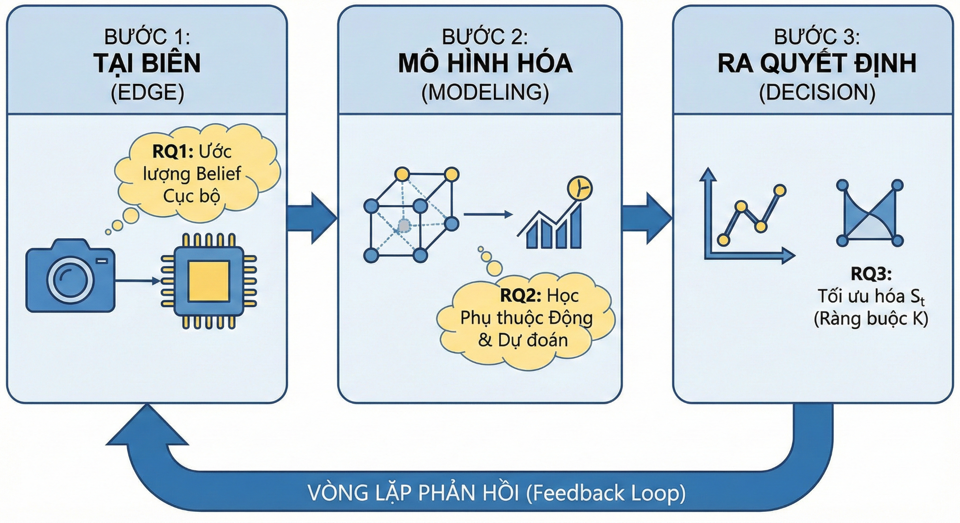
Mục tiêu & Câu hỏi Nghiên cứu

Slide 5
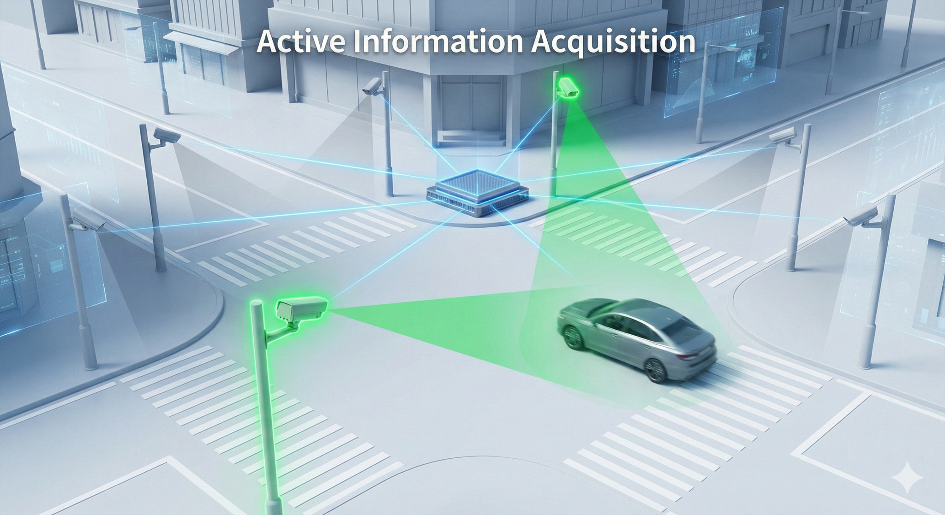
Thu thập thông tin chủ động

Slide 6
Mục tiêu
M1: Hình thức hóa bài toán chọn camera dưới dạng POMDP và/hoặc tối ưu hóa có ràng buộc ngân sách; định nghĩa utility theo hướng information-theoretic với đại lượng có thể ước lượng trong thời gian thực.
M2: Thiết kế mô hình STGNN nhẹ (có thể lượng tử hóa) chạy real-time tại biên để cập nhật belief và dự báo xu hướng handover.
M3: Huấn luyện chính sách lựa chọn camera theo CTDE (bandit
DRL) nhằm tối ưu dài hạn và phù hợp với action-space tổ hợp lớn.
M4: Thiết kế thực nghiệm, baseline, ablation và protocol đo tài nguyên để kiểm chứng giả thuyết trade-off với các ngưỡng IDF1, HOTA.

Slide 7
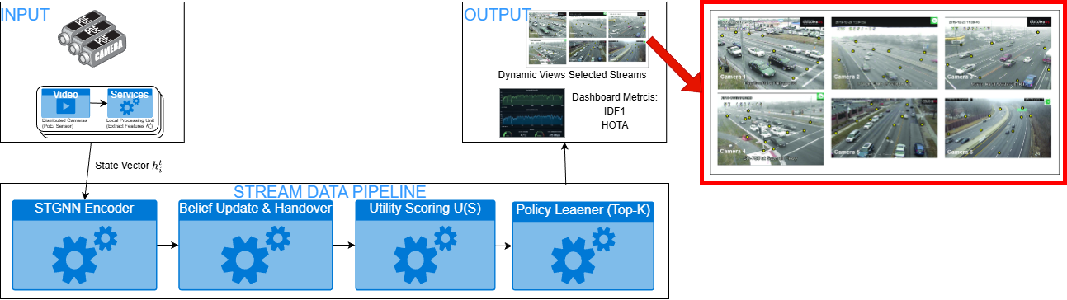
Nội dung và Phương pháp
Kiến trúc hệ thống

Slide 8
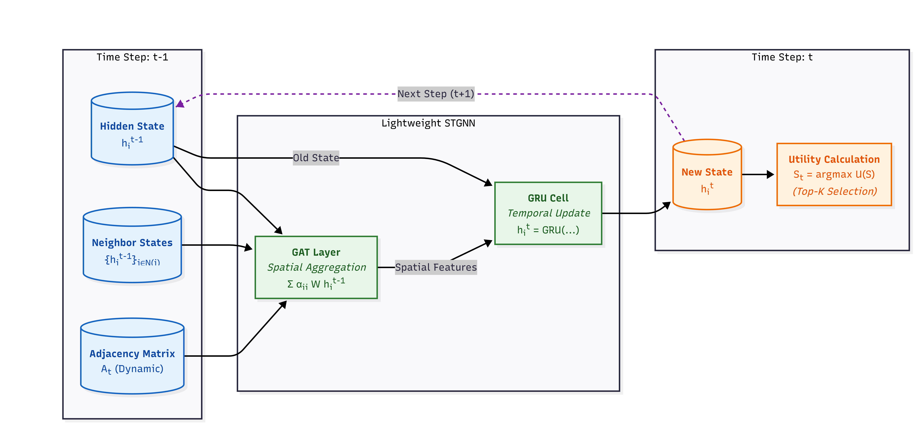
Nội dung và Phương pháp
Kiến trúc thuật toán

Slide 9
Kết quả dự kiến
Đóng góp về Lý thuyết: Đề xuất mô hình hình thức cho bài toán lựa chọn camera dưới ràng buộc ngân sách, trong đó state, action, observation và objective được xác định rõ ràng để cho phép tái lập và kiểm chứng bằng thực nghiệm.
Đóng góp về Kỹ thuật: Thiết kế STGNN nhẹ có thể lượng tử hóa cho thiết bị nhúng, kèm báo cáo định lượng về độ trễ suy luận, bộ nhớ và throughput để chứng minh khả năng chạy real-time.
Tài nguyên: Công bố mã nguồn, cấu hình và script tái lập cho môi trường mô phỏng active camera selection, đảm bảo reproducibility và tạo điều kiện cho nghiên cứu tiếp nối.

Slide 10
Tài liệu tham khảo
[1]Amosa, T. I., et al. (2023). "Multi-camera multi-object tracking: A review of current trends and future advances." Neurocomputing, 552, 126558.
[2]Hou, Y., Gould, S., & Zheng, L. (2024). "Learning to Select Views for Efficient Multi-View Understanding." CVPR 2024.
[3]Tang, Z., et al. (2019). "CityFlow: A City-Scale Benchmark for Multi-Target Multi-Camera Vehicle Tracking and Re-Identification." CVPR 2019.
[4]Yang, J., et al. (2025). "The TEDDY Framework: An Efficient Framework for Target Tracking Using Edge-Based Distributed Smart Cameras." Applied Sciences.
[5]Paul, S., et al. (2024). "STAC: Spatio-Temporal Associations for Cross-Camera Analytics in Bandwidth-Constrained Environments."
[6]Friedman, D., & Dieng, A. B. (2025). "Vendi Information Gain for Active Learning." NeurIPS.
[7]Luiten, J., et al. (2021). "HOTA: A Higher Order Metric for Evaluating Multi-Object Tracking." IJCV.

